Slide 1

CHƯƠNG I
CHƯƠNG VII. PHƯƠNG PHÁP TỌA ĐỘ TRONG MẶT PHẲNG
TOÁN HÌNH HỌC 10
5
PHƯƠNG TRÌNH ĐƯỜNG TRÒN
1
PHƯƠNG TRÌNH ĐƯỜNG TRÒN
2
1
PHƯƠNG TRÌNH TIẾP TUYẾN
2
2
3
4
5

Slide 2
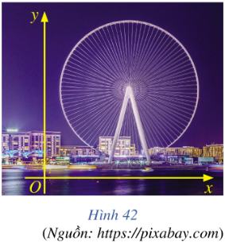
1. PHƯƠNG TRÌNH ĐƯỜNG TRÒN
Làm thế nào để xác định được phương trình quỹ đạo chuyển động của người ngồi trong cabin của vòng quay?

Slide 3
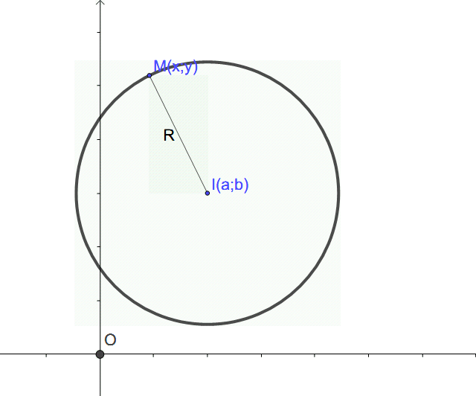
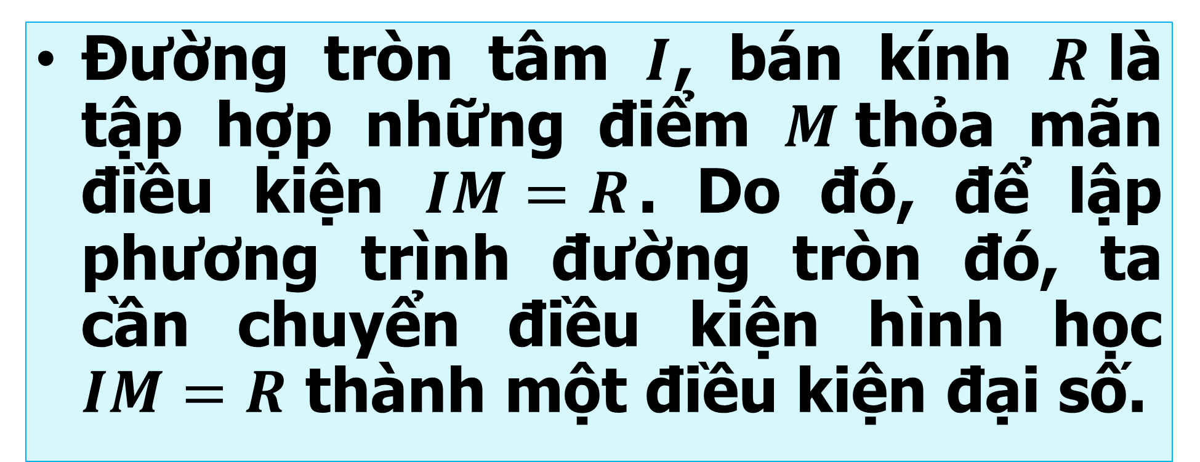
1. PHƯƠNG TRÌNH ĐƯỜNG TRÒN
Đường tròn tâm $I$, bán kính $R$là tập hợp những điểm $M$thỏa mãn điều kiện $IM=R$. Do đó, để lập phương trình đường tròn đó, ta cần chuyển điều kiện hình học $IM=R$ thành một điều kiện đại số.

Slide 4
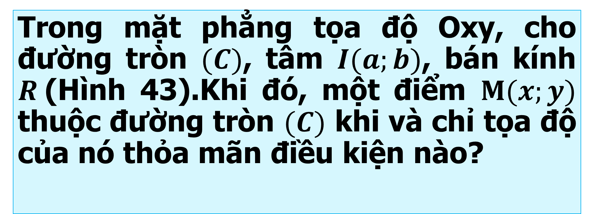
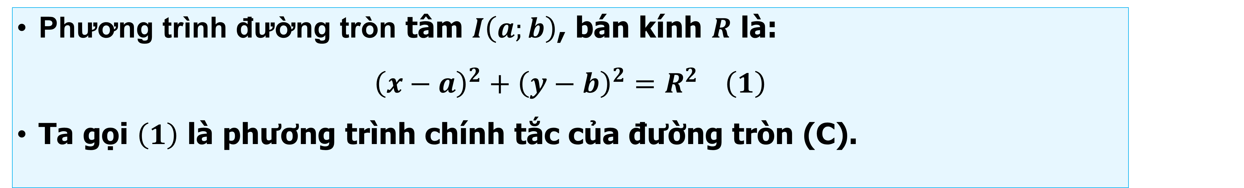
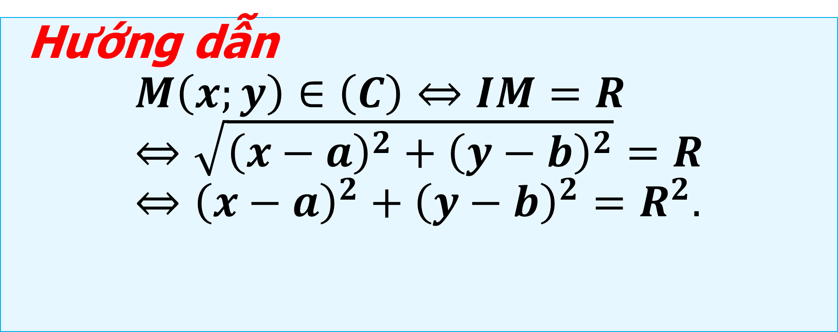
PHƯƠNG TRÌNH ĐƯỜNG TRÒN
HĐ2
Trong mặt phẳng tọa độ Oxy, cho đường tròn $(C)$, tâm $I(a;b)$, bán kính $R$(Hình 43).Khi đó, một điểm $M(x;y)$ thuộc đường tròn $(C)$ khi và chỉ tọa độ của nó thỏa mãn điều kiện nào?
Hướng dẫn
$$M\left(x;y\right)∈\left(C\right)⇔IM=R \\ ⇔\sqrt{{\left(x−a\right)}^{2}+{\left(y−b\right)}^{2}}=R⇔{\left(x−a\right)}^{2}+{\left(y−b\right)}^{2}=R^{2}.$$
Phương trình đường tròn tâm $I\left(a;b\right)$, bán kính $R$ là:
${\left(x−a\right)}^{2}+{\left(y−b\right)}^{2}=R^{2}$ $\left(1\right)$
Ta gọi $\left(1\right)$ là phương trình chính tắc của đường tròn (C).

Slide 5
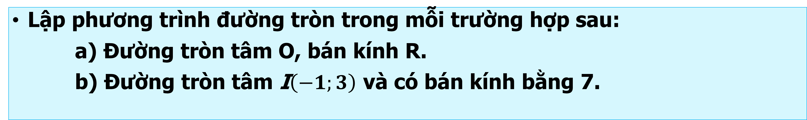
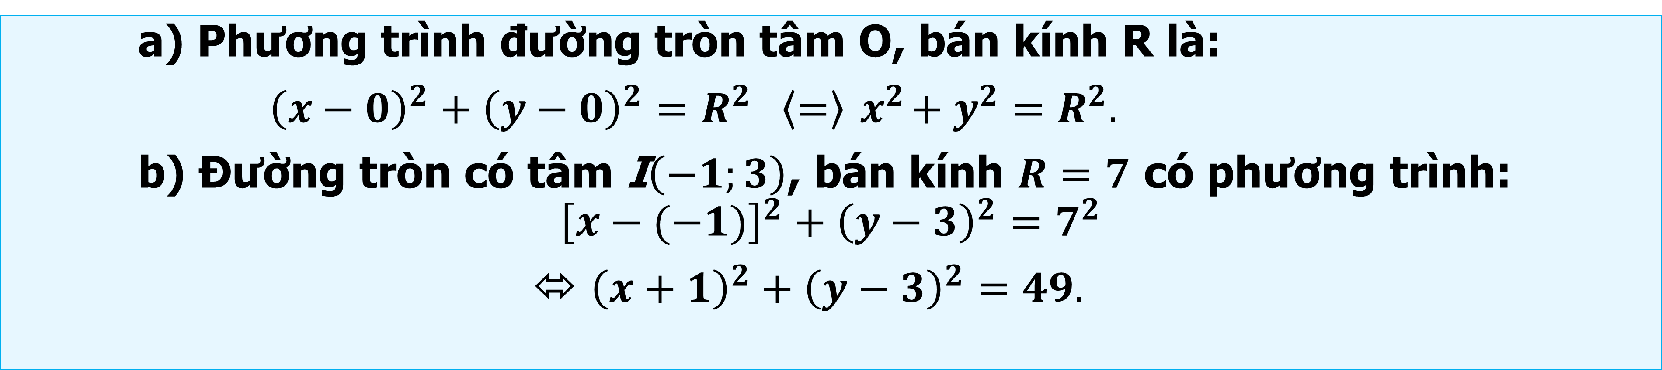
PHƯƠNG TRÌNH ĐƯỜNG TRÒN
Ví dụ 1.
Lập phương trình đường tròn trong mỗi trường hợp sau:
a) Đường tròn tâm O, bán kính R.
b) Đường tròn tâm I$\left(−1;3\right)$ và có bán kính bằng 7.
Giải
a) Phương trình đường tròn tâm O, bán kính R là:
${\left(x−0\right)}^{2}+{\left(y−0\right)}^{2}=R^{2} \left\langle =\right\rangle { x}^{2}+y^{2}=R^{2}.$
b) Đường tròn có tâm I$\left(−1;3\right)$, bán kính $R=7$ có phương trình:
$${\left[x−(−1)\right]}^{2}+{\left(y−3\right)}^{2}=7^{2}$$
⬄ ${\left(x+1\right)}^{2}+{\left(y−3\right)}^{2}=49.$

Slide 6

PHƯƠNG TRÌNH ĐƯỜNG TRÒN
Ví dụ 2.
Tìm tâm và bán kính của đường tròn $\left(C\right):{\left(x+2\right)}^{2}+{\left(y−5\right)}^{2}=9.$
Giải
Ta viết phương trình của $\left(C\right)$ ở dạng ${\left[x−\left(−2\right)\right]}^{2}+{\left(y−5\right)}^{2}=3^{2}.$
Đường tròn $\left(C\right)$ có tâm $I\left(−2;5\right)$ và bán kính $R=3$.

Slide 7
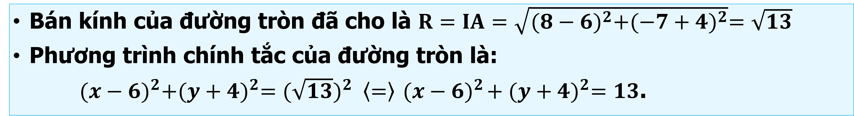
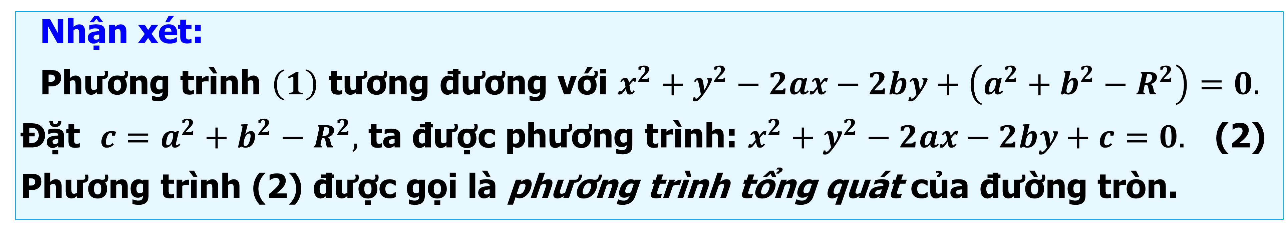
PHƯƠNG TRÌNH ĐƯỜNG TRÒN
Luyện tập 1.
Viết phương trình đường tròn có tâm I(6;-4) và đi qua điểm A(8;-7)
Giải
Bán kính của đường tròn đã cho là $R=IA=\sqrt{{(8−6)}^{2}+{(−7+4)}^{2}}=\sqrt{13}$
Phương trình chính tắc của đường tròn là:
${(x−6)}^{2}+{(y+4)}^{2}={(\sqrt{13})}^{2} \left\langle =\right\rangle { (x−6)}^{2}+{(y+4)}^{2}=13$.
Nhận xét:
Phương trình $\left(1\right)$ tương đương với $x^{2}+y^{2}−2ax−2by+\left(a^{2}+b^{2}−R^{2}\right)=0.$
Đặt $c=a^{2}+b^{2}−R^{2},$ ta được phương trình: $x^{2}+y^{2}−2ax−2by+c=0.$ (2)
Phương trình (2) được gọi là phương trình tổng quát của đường tròn.

Slide 8
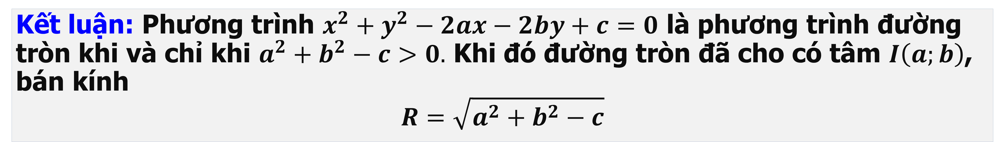
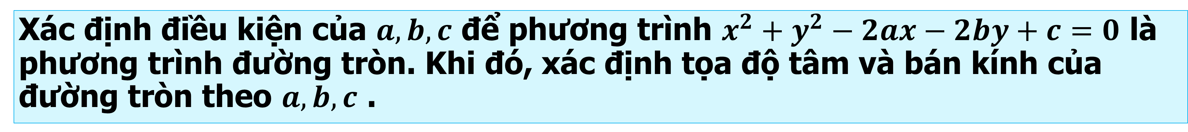
PHƯƠNG TRÌNH ĐƯỜNG TRÒN
Ví dụ 3.
Xác định điều kiện của $a,b,c$ để phương trình $x^{2}+y^{2}−2ax−2by+c=0$ là phương trình đường tròn. Khi đó, xác định tọa độ tâm và bán kính của đường tròn theo $a,b,c$ .
Giải
$x^{2}+y^{2}−2ax−2by+c=0$
$$\left\langle =\right\rangle {\left(x−a\right)}^{2}+{\left(y−b\right)}^{2}+c−a^{2}−b^{2}=0⇔{\left(x−a\right)}^{2}+{\left(y−b\right)}^{2}=a^{2}+b^{2}−c.$$
Kết luận: Phương trình $x^{2}+y^{2}−2ax−2by+c=0$ là phương trình đường tròn khi và chỉ khi $a^{2}+b^{2}−c>0.$ Khi đó đường tròn đã cho có tâm $I\left(a;b\right)$, bán kính
$$R=\sqrt{a^{2}+b^{2}−c}$$

Slide 9
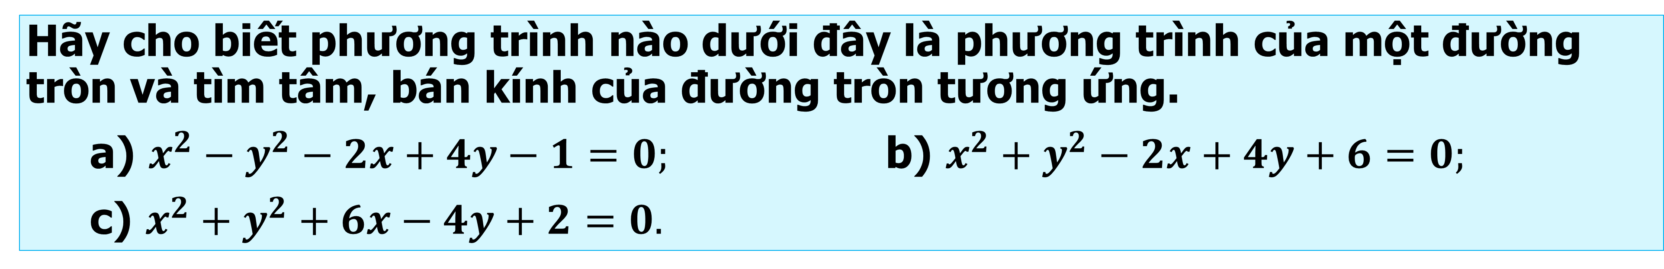
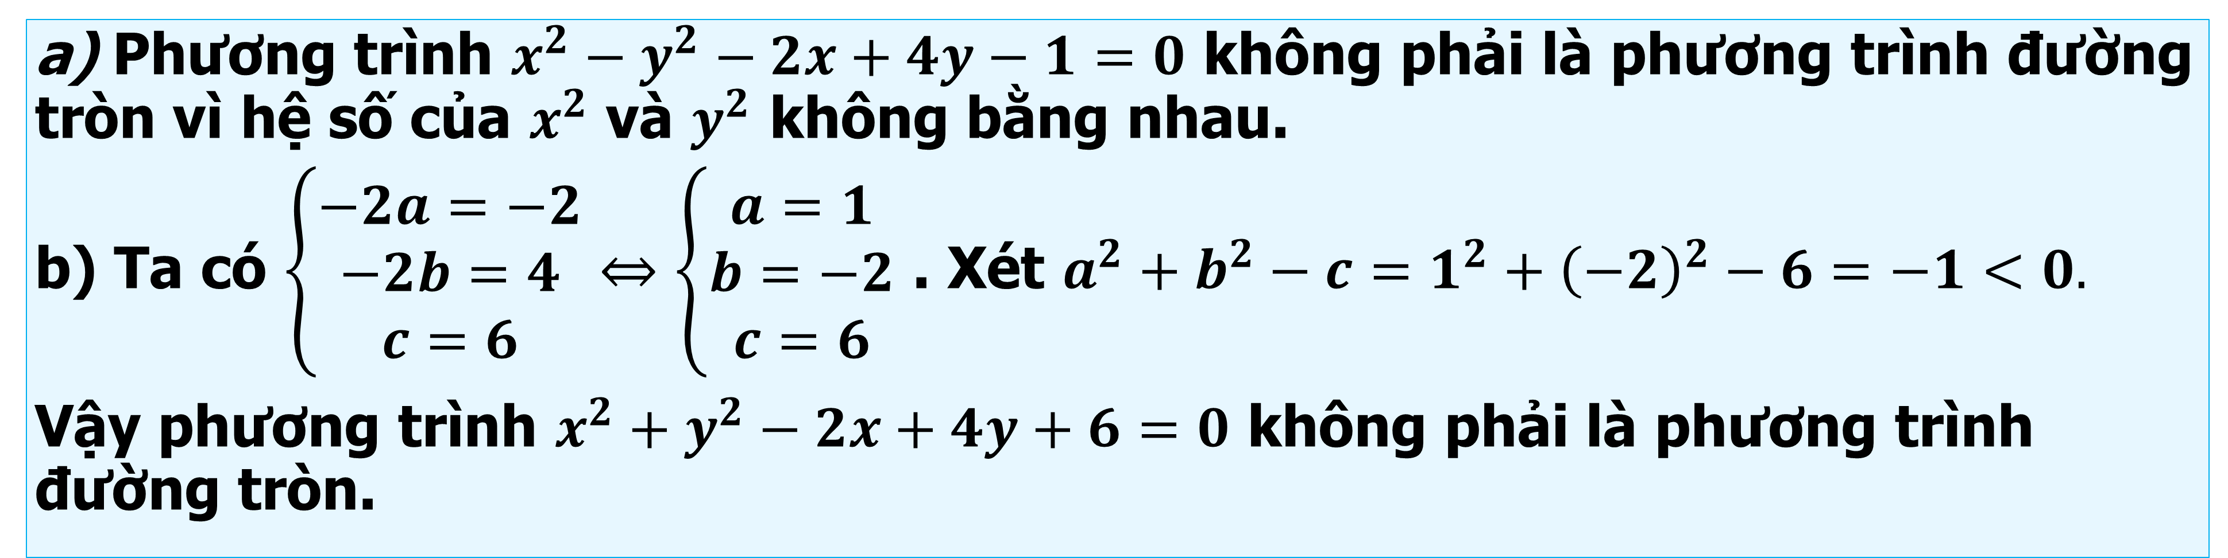
PHƯƠNG TRÌNH ĐƯỜNG TRÒN
Ví dụ áp dụng.
Hãy cho biết phương trình nào dưới đây là phương trình của một đường tròn và tìm tâm, bán kính của đường tròn tương ứng.
a) $x^{2}−y^{2}−2x+4y−1=0;$ b) $x^{2}+y^{2}−2x+4y+6=0;$
c) $x^{2}+y^{2}+6x−4y+2=0.$
Giải
a) Phương trình $x^{2}−y^{2}−2x+4y−1=0$ không phải là phương trình đường tròn vì hệ số của $x^{2}$ và $y^{2}$ không bằng nhau.
b) Ta có $\left\{\begin{aligned}−2a=−2 \\ −2b=4 \\ c=6\end{aligned}\right.⇔\left\{\begin{aligned}a=1 \\ b=−2 \\ c=6\end{aligned}\right.$ . Xét $a^{2}+b^{2}−c=1^{2}+{\left(−2\right)}^{2}−6=−1<0.$
Vậy phương trình $x^{2}+y^{2}−2x+4y+6=0$ không phải là phương trình đường tròn.

Slide 10

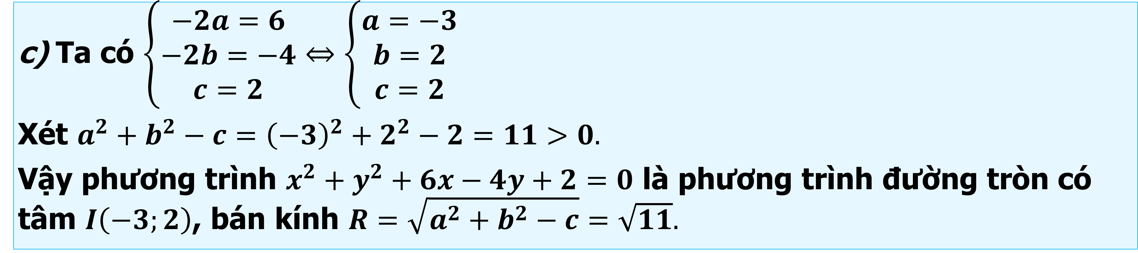
PHƯƠNG TRÌNH ĐƯỜNG TRÒN
Ví dụ áp dụng.
Hãy cho biết phương trình nào dưới đây là phương trình của một đường tròn và tìm tâm, bán kính của đường tròn tương ứng.
a) $x^{2}−y^{2}−2x+4y−1=0;$ b) $x^{2}+y^{2}−2x+4y+6=0;$
c) $x^{2}+y^{2}+6x−4y+2=0.$
Giải
c) Ta có $\left\{\begin{aligned}−2a=6 \\ −2b=−4 \\ c=2\end{aligned}\right.⇔\left\{\begin{aligned}a=−3 \\ b=2 \\ c=2\end{aligned}\right.$
Xét $a^{2}+b^{2}−c={\left(−3\right)}^{2}+2^{2}−2=11>0.$
Vậy phương trình $x^{2}+y^{2}+6x−4y+2=0$ là phương trình đường tròn có tâm $I\left(−3;2\right)$, bán kính $R=\sqrt{a^{2}+b^{2}−c}=\sqrt{11}.$

Slide 11
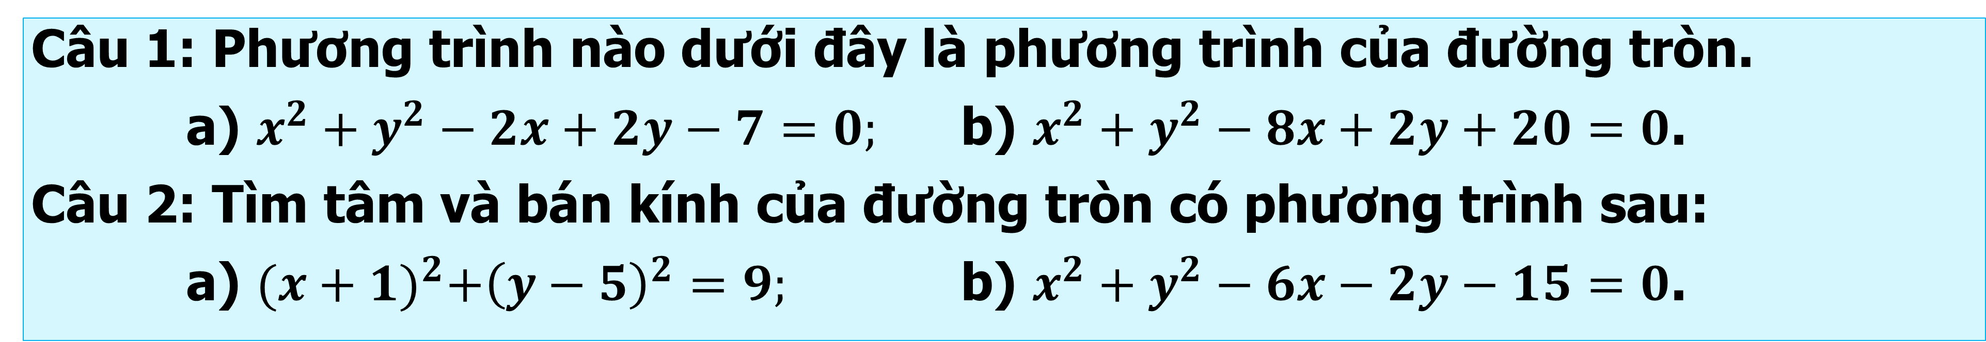
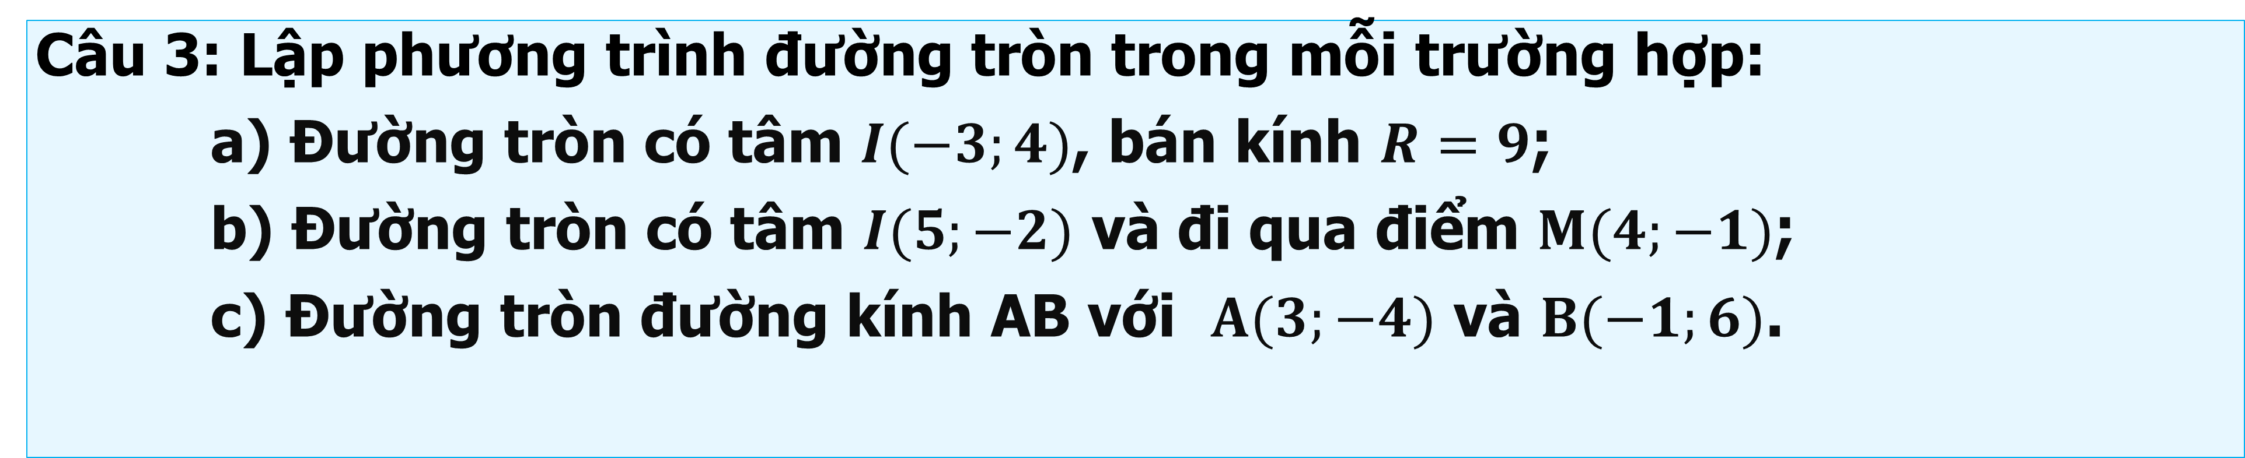
PHƯƠNG TRÌNH ĐƯỜNG TRÒN
Luyện tập.
Câu 1: Phương trình nào dưới đây là phương trình của đường tròn.
a) $x^{2}+y^{2}−2x+2y−7=0;$ b) $x^{2}+y^{2}−8x+2y+20=0$.
Câu 2: Tìm tâm và bán kính của đường tròn có phương trình sau:
a) ${(x+1)}^{2}+{\left(y−5\right)}^{2}=9;$ b) $x^{2}+y^{2}−6x−2y−15=0$.
Câu 3: Lập phương trình đường tròn trong mỗi trường hợp:
a) Đường tròn có tâm $I(−3;4)$, bán kính $R=9$;
b) Đường tròn có tâm $I(5;−2)$ và đi qua điểm $M(4;−1)$;
c) Đường tròn đường kính AB với $A(3;−4)$ và $B(−1;6)$.

Slide 12
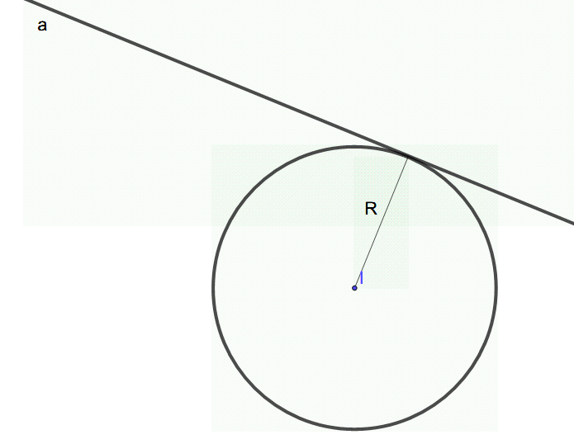
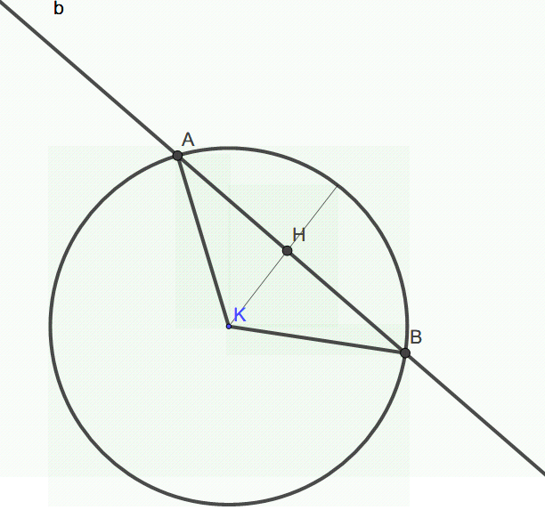
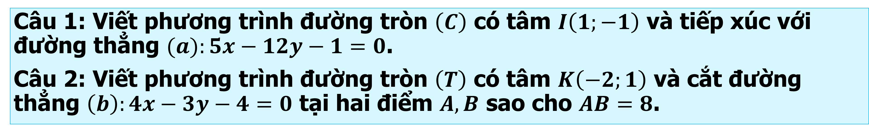
PHƯƠNG TRÌNH ĐƯỜNG TRÒN
Vận dụng.
Câu 1: Viết phương trình đường tròn $\left(C\right)$ có tâm $I\left(1;−1\right)$ và tiếp xúc với đường thẳng $(a):5x−12y−1=0$.
Câu 2: Viết phương trình đường tròn $\left(T\right)$ có tâm $K\left(−2;1\right)$ và cắt đường thẳng $\left(b\right):4x−3y−4=0$ tại hai điểm $A, B$ sao cho $AB=8$.

Slide 13

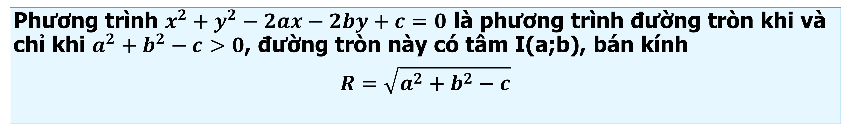
PHƯƠNG TRÌNH ĐƯỜNG TRÒN
Củng cố: Kiến thức trọng tâm của tiết học:
Đường tròn tâm I(a;b), bán kính R có phương trình chính tắc:
${(x−a)}^{2}+{\left(y−b\right)}^{2}=R^{2}$
Phương trình $x^{2}+y^{2}−2ax−2by+c=0$ là phương trình đường tròn khi và chỉ khi $a^{2}+b^{2}−c>0$, đường tròn này có tâm I(a;b), bán kính
$R=\sqrt{a^{2}+b^{2}−c}$

